Slide 1
В ГОСТЯХ У БАЙБАКА
МБУДО ЦДО «Созвездие», МБОУ «Гимназия №1»
Исполнители:
Решетникова Мария – 3 класс;
Бондарева Мария – 5 класс;
Руководители: педагог дополнительного образования МБУДО ЦДО «Созвездие» Т. В. Решетникова;
учитель биологии МБОУ «Гимназия №1» С.А. Бондарева
Воронеж 2022 г.

Slide 2
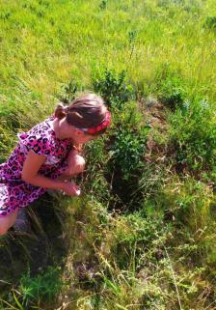
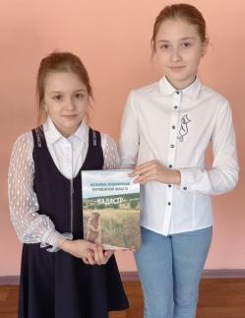
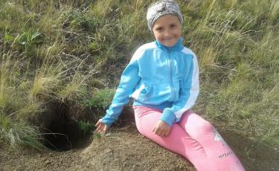
СТЕПНОЙ СУРОК ИЛИ БАЙБАК (MARMOTA BOBAK) МОЖЕТ СЧИТАТЬСЯ ЭДИФИКАТОРОМ, ТО ЕСТЬ ВИДОМ, КОТОРЫЙ ИГРАЕТ ВЕДУЩУЮ РОЛЬ В ЭКОСИСТЕМЕ ЖИВОТНЫХ СТЕПЕЙ ЦЕНТРАЛЬНО-ЧЕРНОЗЕМНОГО РЕГИОНА.
Рис. 1.
Рис. 2.
Рис. 3.

Slide 3
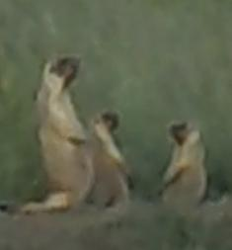
Цель: Изучить особенности проживания семьи байбаков на территории с. Гармашевка Кантемировского района Воронежской области.
Задачи исследования:
Собрать данные о территории проживания семьи байбаков и о следах их жизнедеятельности;
Определить степень антропогенного воздействия на исследуемую территорию и жизнедеятельность байбаков;
Дать оценку степени благополучия семьи байбака на исследуемой территории;
Составить гербарий растений, входящих в рацион питания байбаков, проживающих на исследуемой территории.
Фото из личного архива

Slide 4
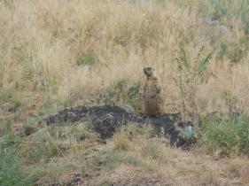
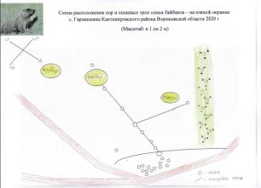
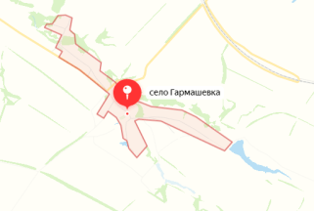
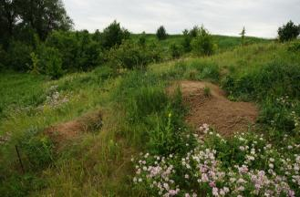
МЕСТО РАСПОЛОЖЕНИЕ ИССЛЕДУЕМОЙ ТЕРРИТОРИИ
Фото из личного архива
Рис. 4. Месторасположение исследуемой территории
Рис. 5. Зимняя нора
Рис. 6.
План территорий обитания семьи байбаков

Slide 5
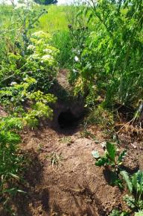
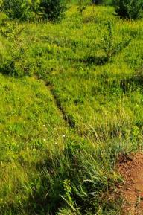
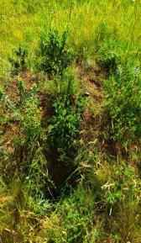
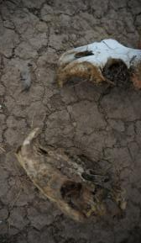
СЛЕДЫ ЖИЗНЕДЕЯТЕЛЬНОСТИ БАЙБАКОВ
Рис. 7. Вершина балки
Рис. 8. Два черепа байбака
Рис. 9. Выводковая нора
Рис.10. Пищевая тропа
Рис. 11. Сигнальная нора

Slide 6
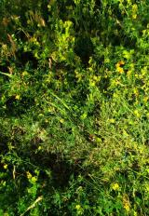
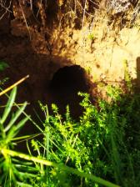
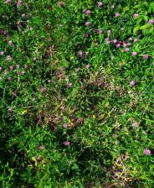
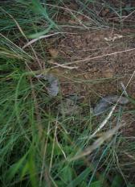
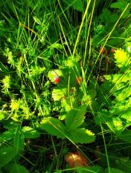
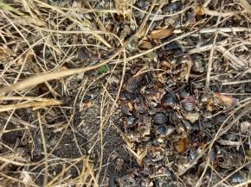
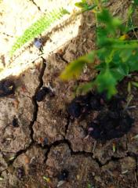
СЛЕДЫ ЖИЗНЕДЕЯТЕЛЬНОСТИ БАЙБАКОВ
Рис. 13.
Пастбище лядвенца
Рис. 14.
Вход в нору
Рис. 15.
Пастбище клевера
Рис. 12.
Помёт байбака
Рис.18 Останки насекомых возле норы
Рис. 16. Помёт байбака с семенами земляники
Рис.17. Пастбище земляники

Slide 7
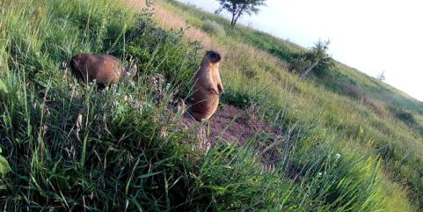
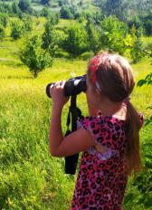
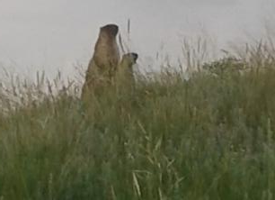
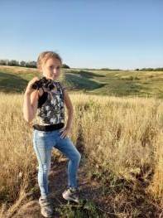
НАБЛЮДЕНИЯ ЗА ЧИСЛЕННОСТЬЮ И ПОВЕДЕНИЕМ БАЙБАКОВ
Рис. 20.
Рис. 19. Выпас байбаков – с. Гармашевка
Рис. 22.
Рис. 21 –Байбак часовой п. Козловский

Slide 8
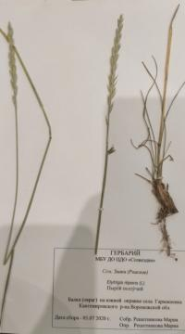
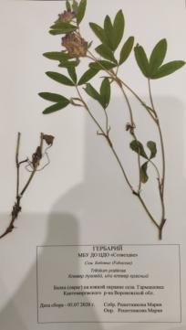
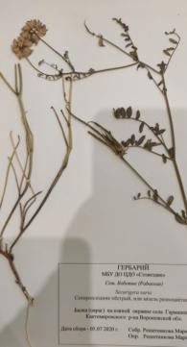
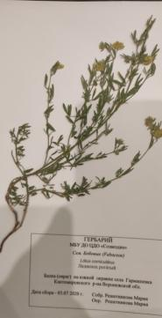
РАЦИОН ПИТАНИЯ БАЙБАКОВ
Рис. 23.
Пырей ползучий
Рис. 24.
Клевер луговой (красный)
Рис. 25.
Вязель пёстрый
Рис. 26.
Лядвенец рогатый

Slide 9
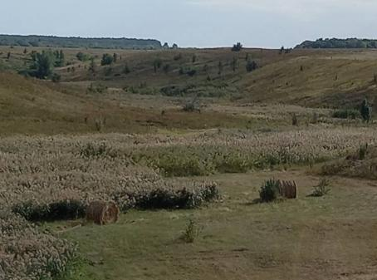
АНТРОПОГЕННОЕ ВЛИЯНИЕ НА ЖИЗНЬ БАЙБАКА И
НА ИССЛЕДУЕМЫЙ БИОТОП
Таблица 1
Изменения в ходе наблюдений
2020 – 2021 г.
Объект | 20020 год | 2021 год
Количество нор, шт | 21 | 32
Длина пищевой тропы, м | 35 | 55
Рис. 27. Семья байбаков, проживающая в Таловском районе Воронежской области

Slide 10
выводы
1. В исследуемом биотопе проживает семья байбаков, состоящая из пары взрослых сурков и детёнышей разного возраста.
Следы проживания семьи байбаков на исследуемой территории: норы, сурчины, пищевая тропа, вытоптанные пастбища, помёт, костные останки (2 черепа байбака);
2. Основой рациона питания байбаков входят: пырей, лядвенец, клевер красный, вязель. Любимые лакомства – земляника, насекомые;
3. Байбаки, проживающие на исследуемой территории, испытывают постоянное антропогенное воздействие, с чем связано их более осторожное поведение. Несмотря на фактор воздействия, жизнь байбаков на исследуемой территории можно назвать благополучной;
4. Составлен гербарий растений, входящих в рацион питания байбака на исследуемой территории.

Slide 11
СПАСИБО ЗА ВНИМАНИЕ!
е-mail:18reshms@gmail.com

